Slide 1
Geografia Sergio Zilli
cod: 006LE
Corso di Laurea: Discipline storiche e filosofiche
a.a. 2019-2020

Slide 2
Presentazione n. 37 (con audio)
La circolazione: flussi, reti e nodi
2

Slide 3
Vie d’acqua interne
Corsi d’acqua naturali
Interventi per favorire imbarcazioni di maggiori dimensioni
drenaggio, regimazione portate, rettificazione percorsi / canalizzazione, costruzione di chiuse per superare dislivelli
Trasporto lento → merci pesanti e non deperibili e turismo
Europa→ pianure interne
Rete del fiume Reno,
dalla Svizzera (Basilea) all’Olanda (Rotterdam) passando per Germania e Francia – tramite altri canali: 900 km navigabili e 50 porti

Slide 4
Porti e rotte marittime
Porti: nodi di traffico in cui convergono rotte marittime, strade e altre vie di comunicazione
Dopo la rivoluzione dei trasporti: porti polivalenti, in gradi di gestire passeggeri e qualunque tipo di merci (bisogno non di soli fondali profondi, ma di terminali estesi – se serve offshore - e attrezzature specifiche di sostegno)
Poche realtà di riferimento (in Europa: Rotterdam, Anversa, Amburgo, Marsiglia)
Europa atlantica, Giappone orientale e Usa orientale/Golfo Messico:
60% traffico mondiale (fino a crescita Cina)
Nord mondo vs. Sud mondo

Slide 5
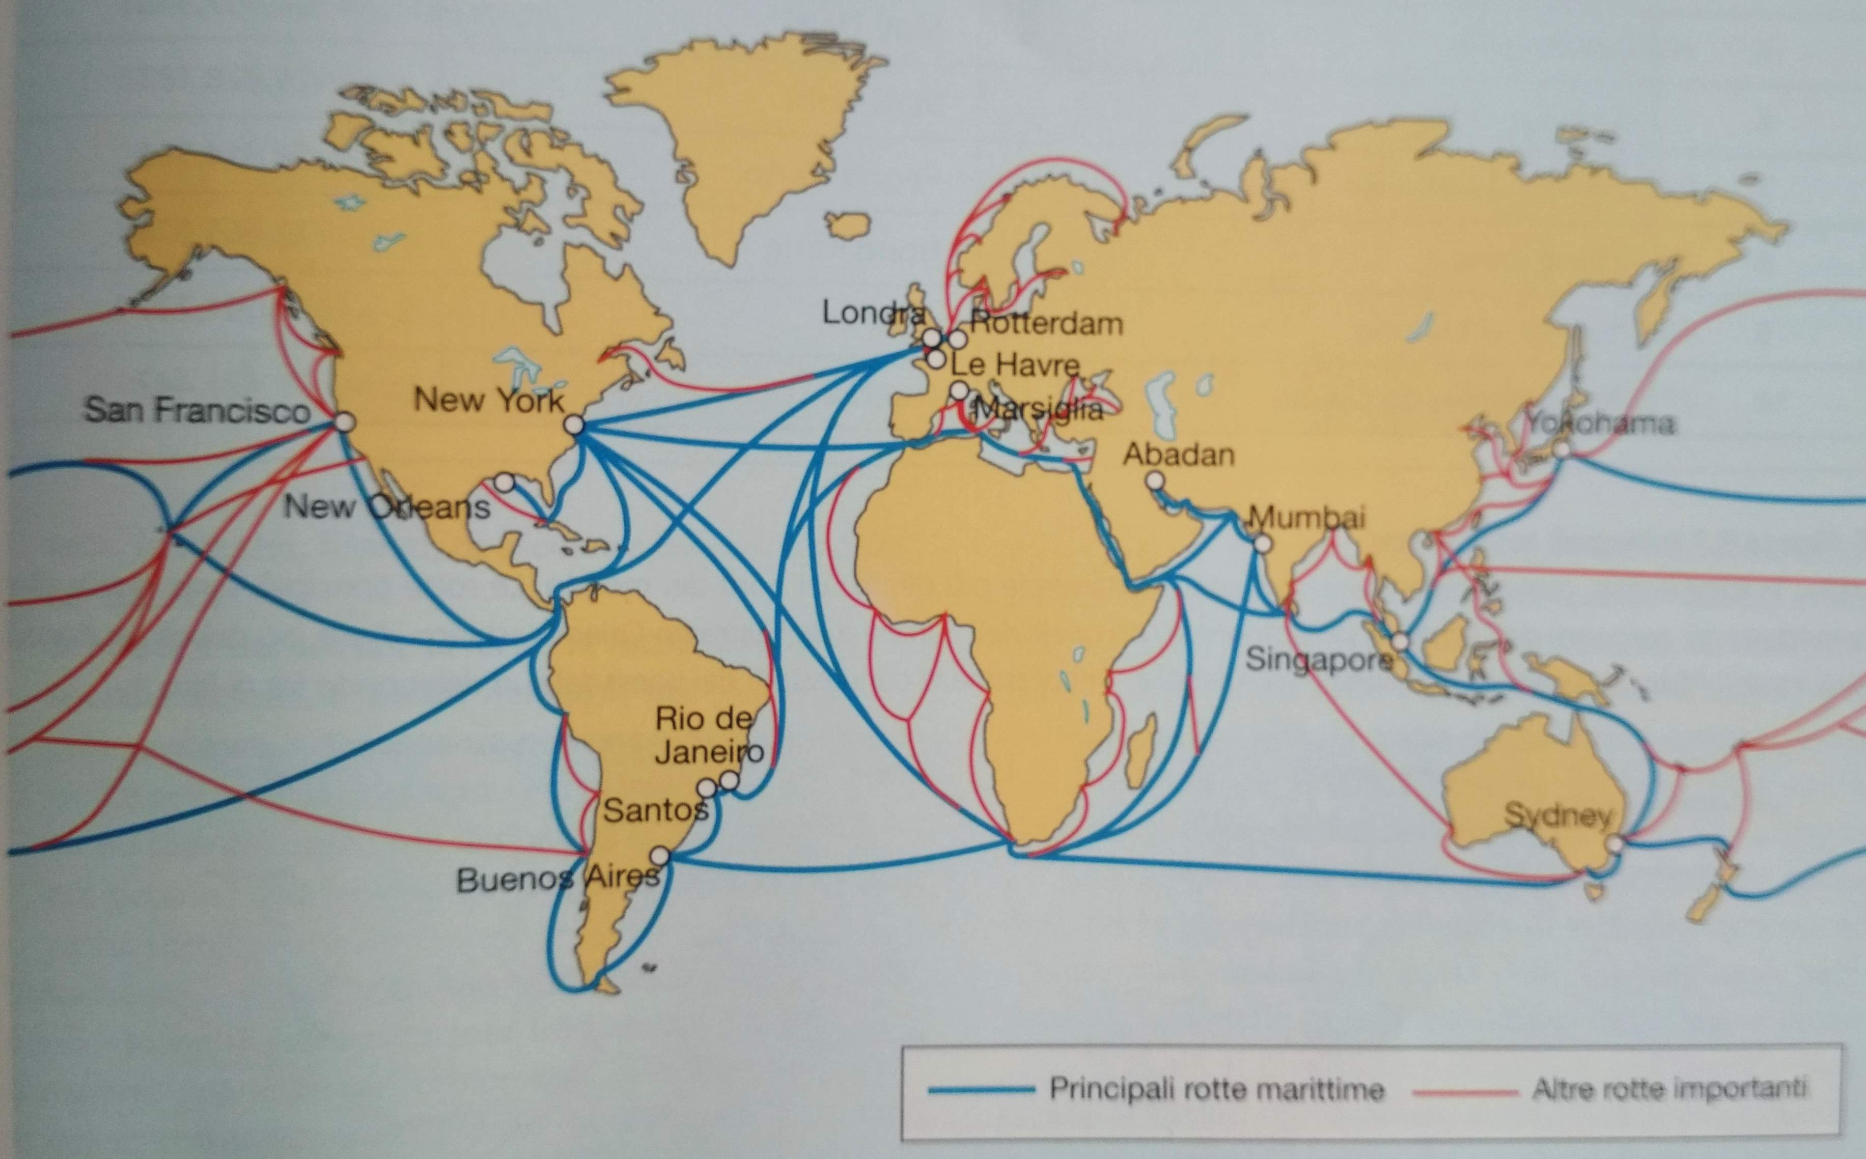
Porti e rotte marittime
Porti oggi strutture fondamentali nell’organizzazione del territorio in quanto punti di entrata/uscita di regioni più o meno vaste e luogo di collegamento tra le vie di comunicazione di mare e terraferma. Quindi condizionano distribuzione delle attività produttive.
Invenzione dei container (porti, trasbordo)
Creazione di sistemi portuali
Italia e Trieste

Slide 6
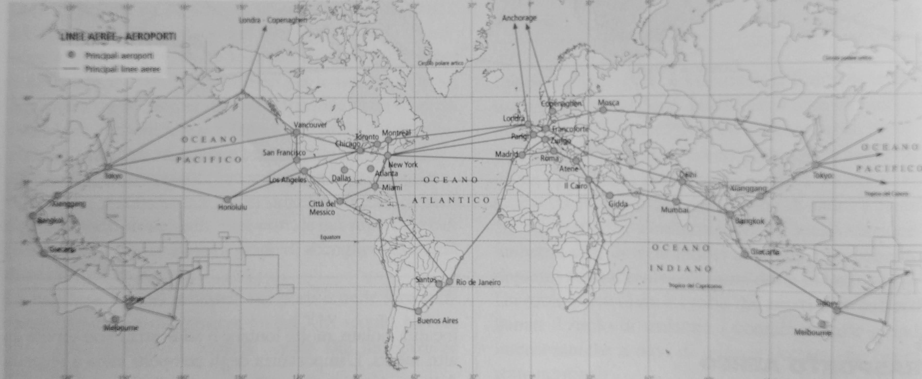
Trasporto aereo
Il mezzo più veloce e il più costoso
Persone e merci deperibili di valore (pesce…)
Merci in «deposito centralizzato» (evoluzione del Taylorismo)
Globalizzazione / acquisti on line
Centralità di aeroporti intercontinentali / HUB nazionali

Slide 7
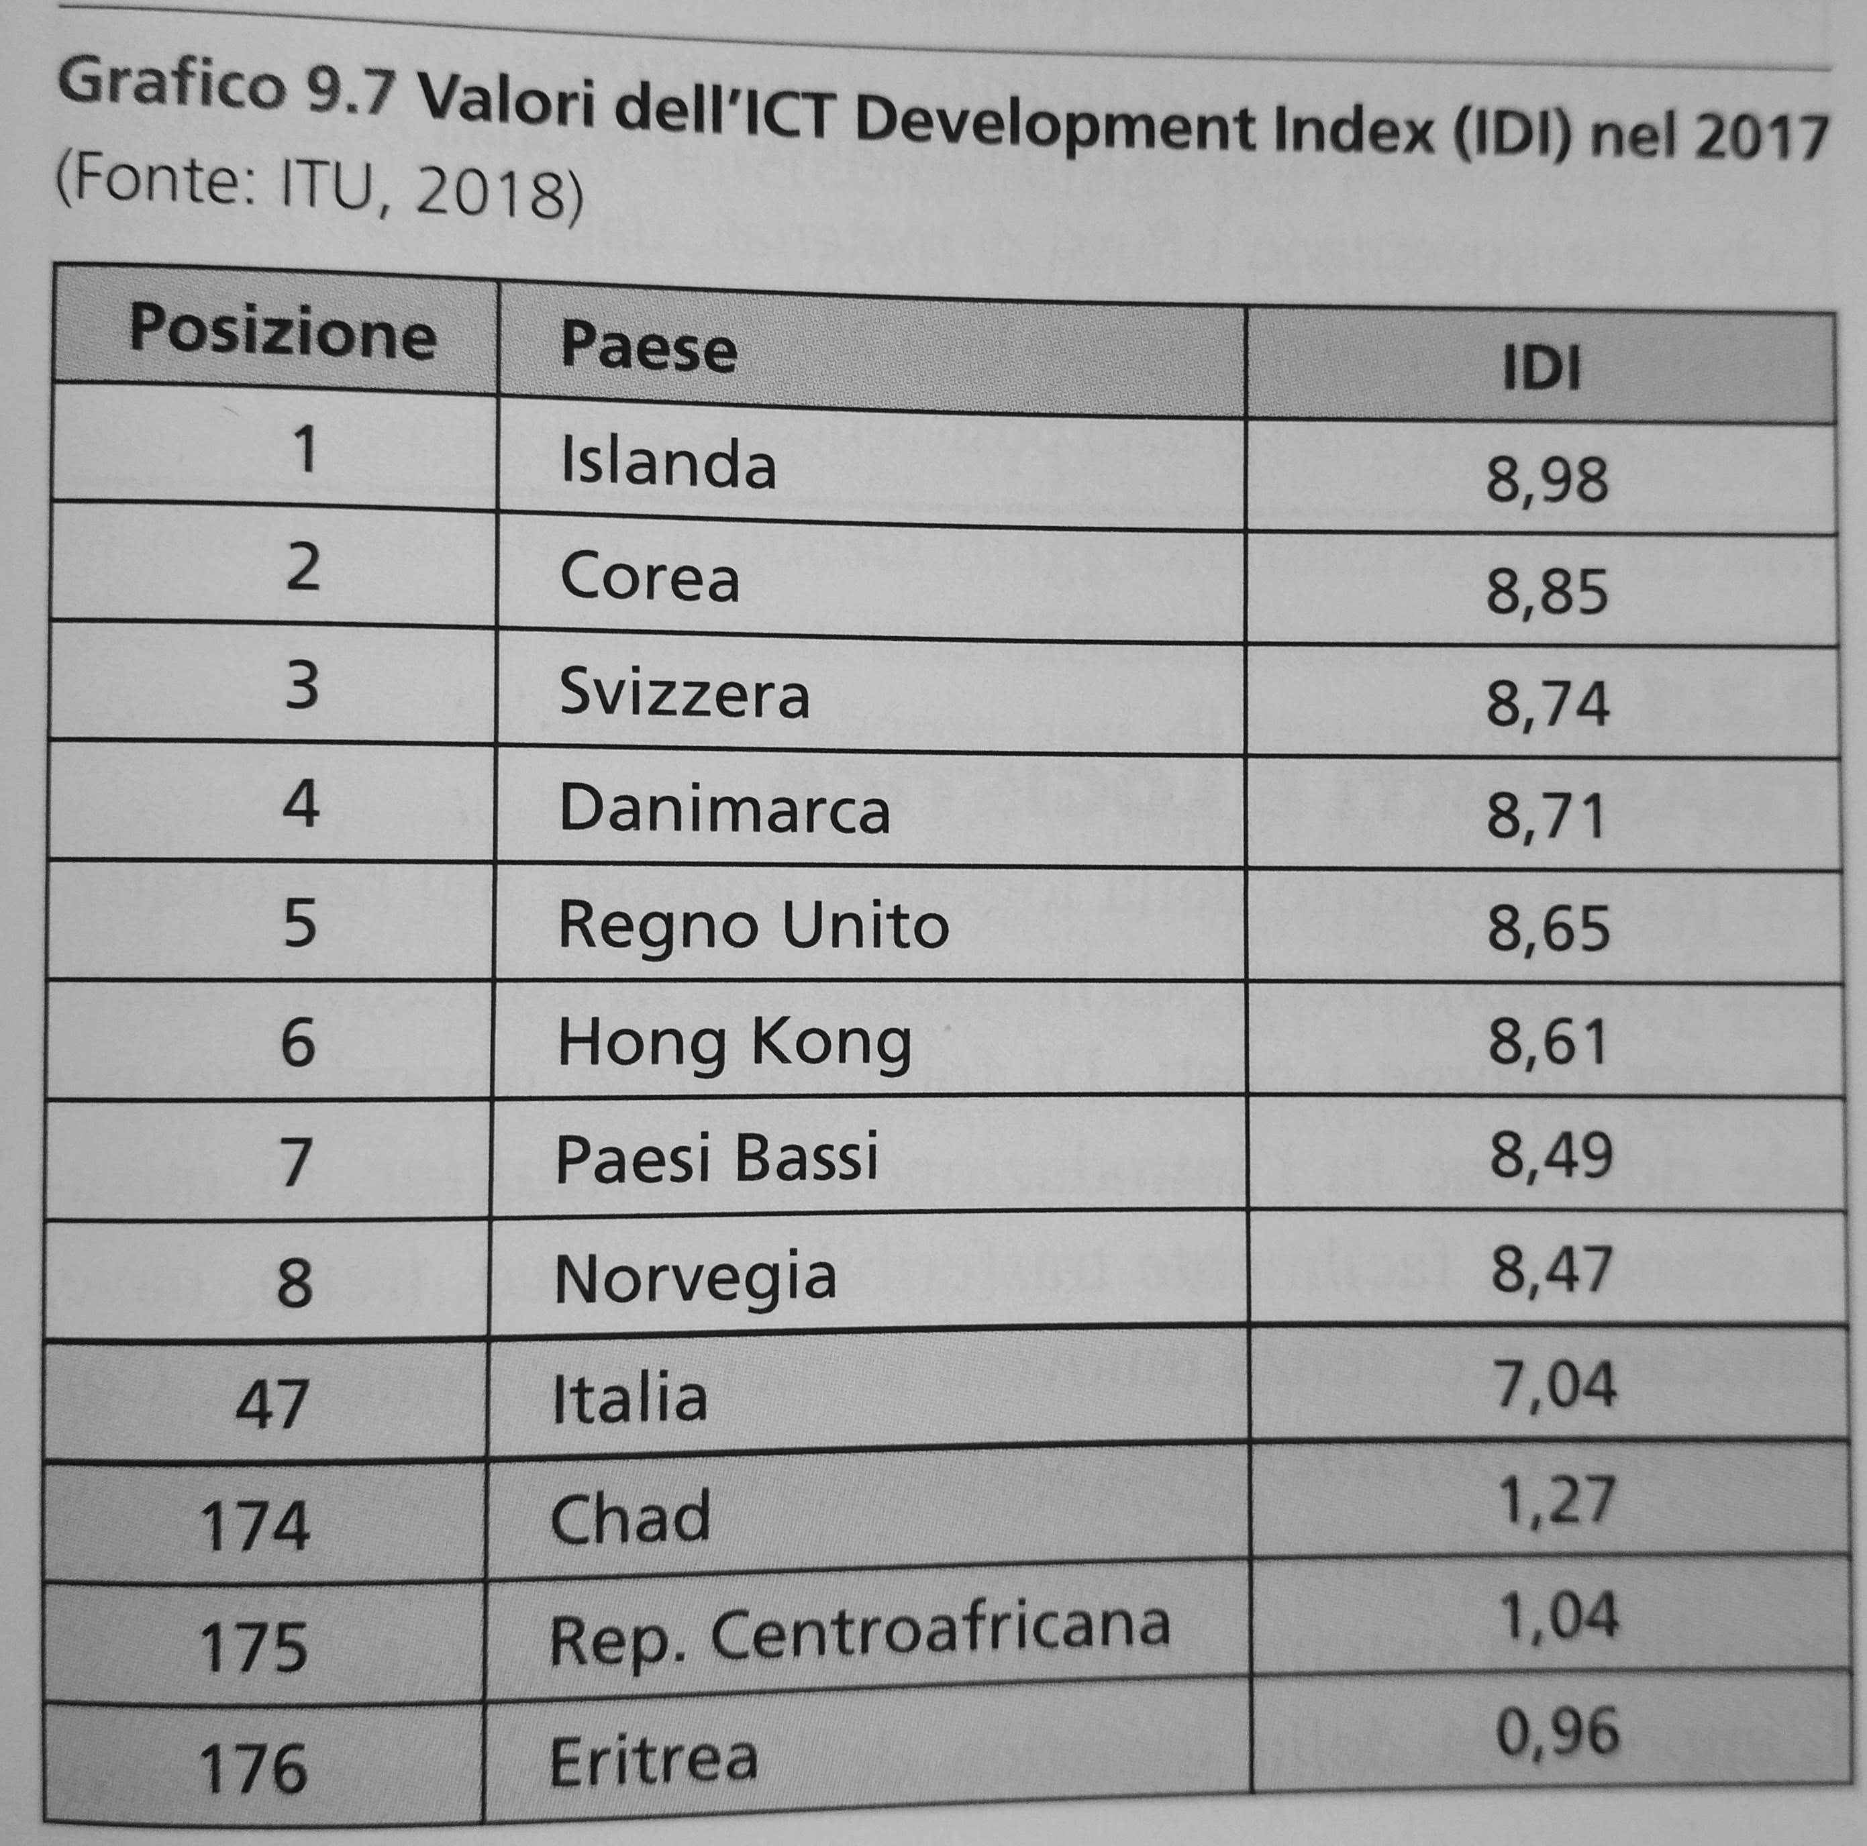
Telecomunicazioni
La circolazione non soltanto di merci ma anche di informazioni, sotto forma di denaro, dati, notizie, immagini, resa possibile dalle reti di telecomunicazione e relative tecnologie (ICT, Information and Communication Technologies).
ICT fondamentali anche per:
Salute Cultura
Ricerca
Istruzione
Sociale
Ict devolepment index →Digital divide (ineguaglianze nella distribuzione delle possibilità date dalle nuove tecnologie), dipende da due ordini di fattori
Soggettivo (possesso di strumenti personali necessari e capacità d’uso)
Oggettivo (presenza infrastrutture fisiche, ampiezza di banda e affidabilità, costi)

